Slide 1


О системе Qlik

Slide 2
QlikView — BI-платформа с ассоциативным поиском в оперативной памяти со встроенными средствами ETL.
QlikTech — компания-разработчик программного обеспечения (qlikview, qliksense) для систем Business Intelligence со штаб-квартирой в Радноре. Основана в 1993 году в Швеции.

Slide 3
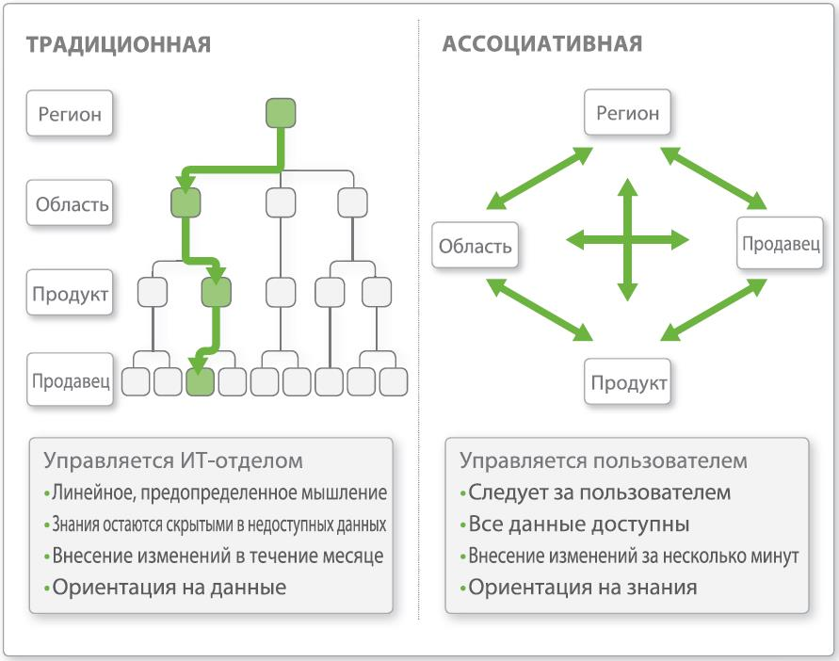


Slide 4
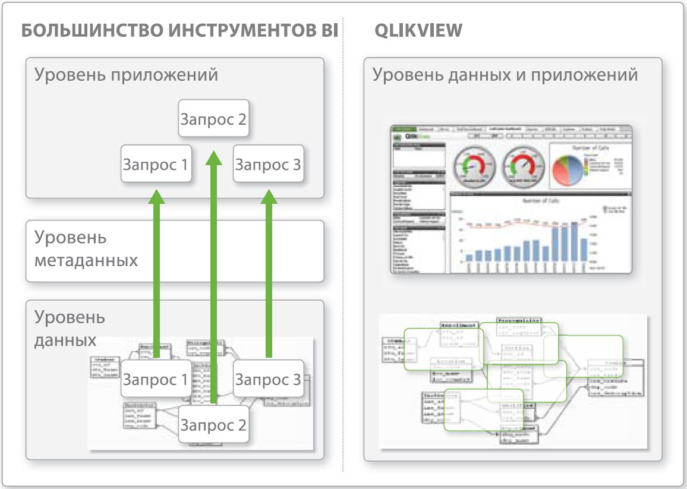
Традиционные инструменты бизнес-анализа, которые основаны на запросах, используют уровень приложений, отделенный от уровня данных. Это приводит к затягиванию процесса внедрения, т.к. разработчикам необходимо затрачивать определенное время на настройку приложений. Плюс требуется время на настройку приложений для их соответствия новым данным.

Slide 5
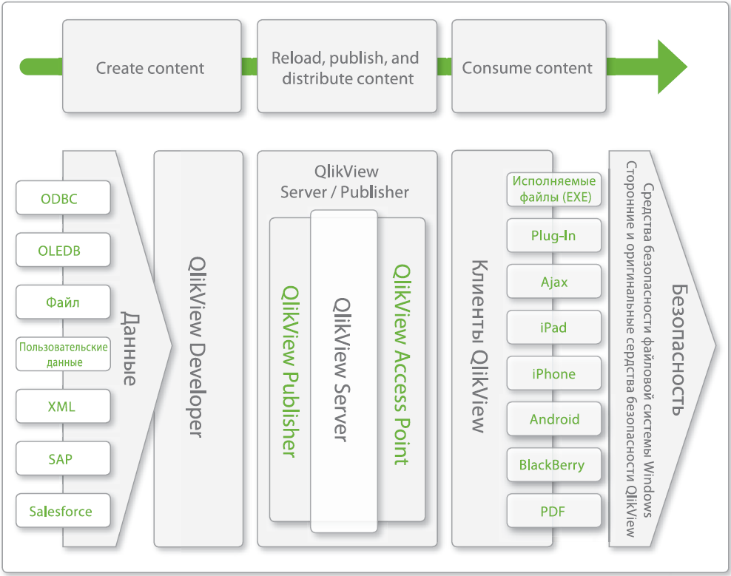
Обзор компонентов QlikView

Slide 6
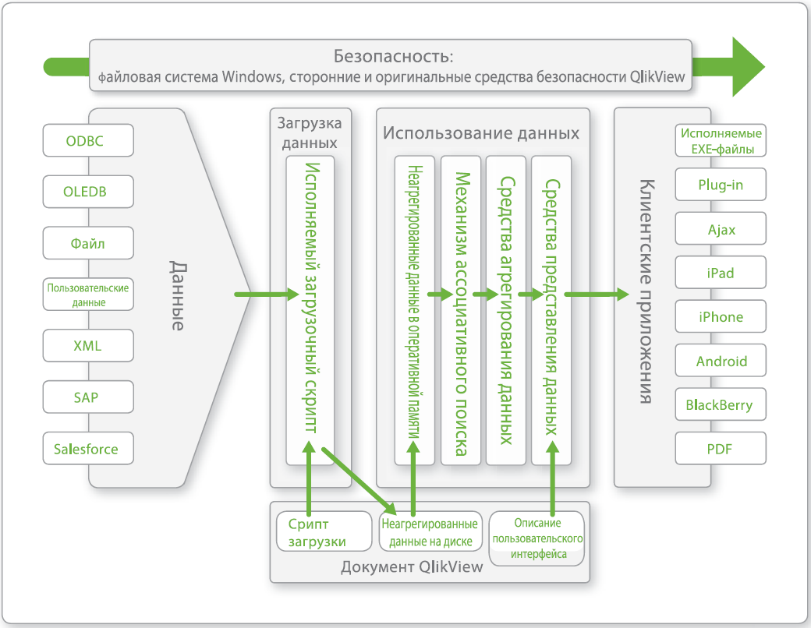
Функциональный обзор QlikView

Slide 7
QlikView Developer
Компонент QlikView Developer позволяет разработчикам составлять скрипты загрузки и создавать визуальные представления данных для приложений QlikView.
В скриптах загрузки определяются источники данных. Скрипты загрузки QlikView определяют источники данных и указывают, какие именно данные будут из них извлекаться и как попутно обрабатываться (в случае, если это необходимо). Сама по себе система QlikView не является инструментом извлечения, преобразования и загрузки данных (extraction, transform, load, ETL), но обладает достаточно обширным и мощным функционалом в области ETL, поддерживая более 350 функций преобразования.

Slide 8
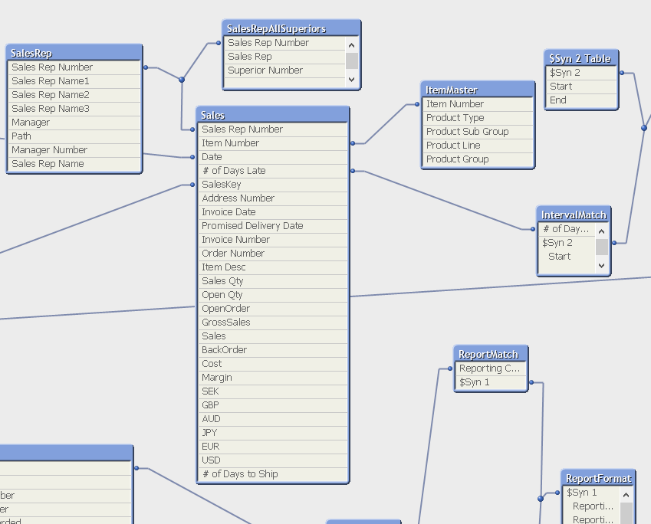
Модель данных

Slide 9
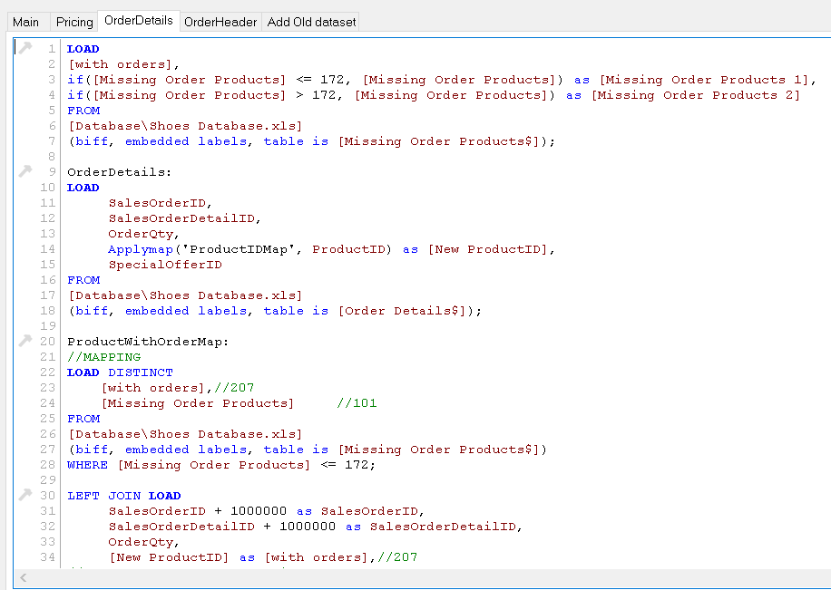
Скрипт загрузки

Slide 10
QlikView Developer
Визуализация делает числовые данные наглядными. QlikView обладает гибко настраиваемым, интуитивно понятным и развитым механизмом визуализации данных. После извлечения данных из систем-источников и преобразования их в нужный вид разработчики и дизайнеры с помощью QlikView Developer создают интерактивные визуальные представления, которые помогут конечным пользователям находить ответы на актуальные вопросы бизнеса.

Slide 11
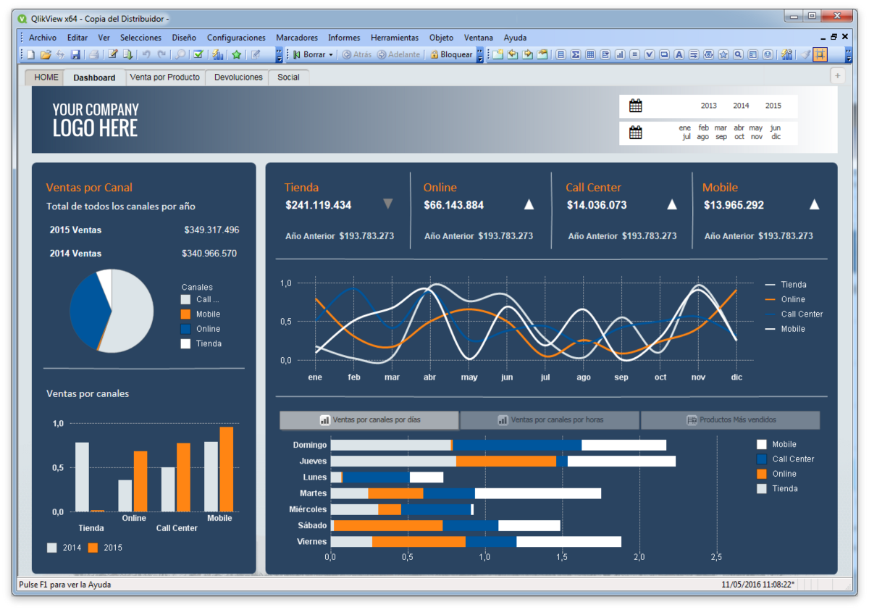
Пример проекта на qlikview

Slide 12
QlikView Server
QlikView Server и его подсистемы выполняют задачи загрузки, защиты, распространения и управления контентом и его доставки конечным пользователям.
Все клиенты QlikView обращаются к серверу QlikView Server, на котором хранится контент. QlikView Server отвечает за организацию клиент-серверного доступа к приложениям и данным QlikView. Сервер хранит документы QlikView и делает их доступными конечным пользователям, количество которых может исчисляться тысячами. При необходимости он помогает планировать операции перезагрузки данных, однако обычно за планирование отвечает модуль QlikView Publisher.

Slide 13
QlikView Server
QlikView Publisher реализует дополнительные функции планирования и доставки. Дополнительный (опциональный) компонент QlikView Publisher предназначен для создания сложных сценариев распространения контента, типичных для крупных предприятий. Он расширяет и улучшает функциональные возможности QlikView Server в области администрирования и обеспечивает дополнительную защиту контента QlikView на уровне пользователей и групп. Например, из единого контента QlikView этот инструмент может сгенерировать самостоятельные документы, предназначенные для конкретных пользователей или групп и содержащие лишь интересующие их данные.

Slide 14
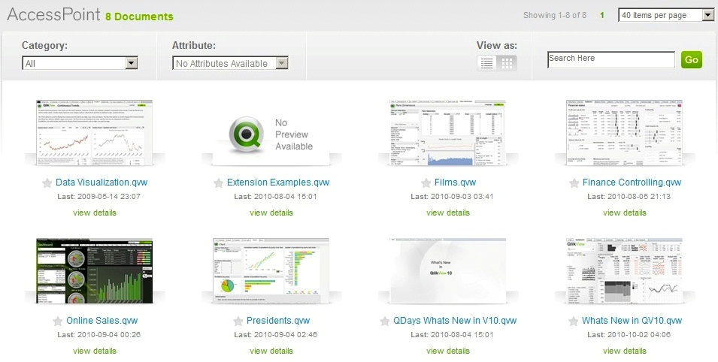
QlikView Server
AccessPoint представляет собой настраиваемую точку доступа ко всем приложениям QlikView. С помощью AccessPoint, модуля QlikView Server, пользователи обращаются ко всем приложениям QlikView в соответствии с правами доступа. Кроме того, QlikView AccessPoint поддерживает различные фоновые сервисы, например распределение и балансировку нагрузки между несколькими серверами QlikView, объединенными в кластер.

Slide 15
Знакомство с QlikView Developer

Slide 16
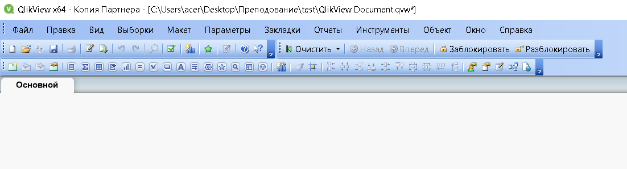
Обзор интерфейсов. Основное окно
Редактор скрипта (Ctr+E)
Загрузка скрипта (Ctr+R)
Обозреватель таблиц (Ctr+T)

Slide 17
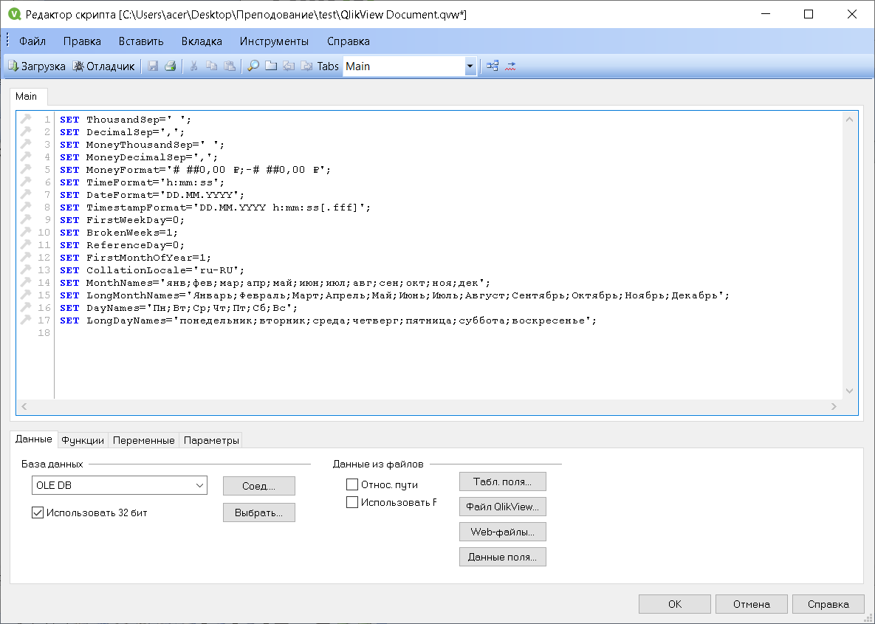
Обзор интерфейсов. Редактор скрипта
Системные переменные по умолчанию

Slide 18
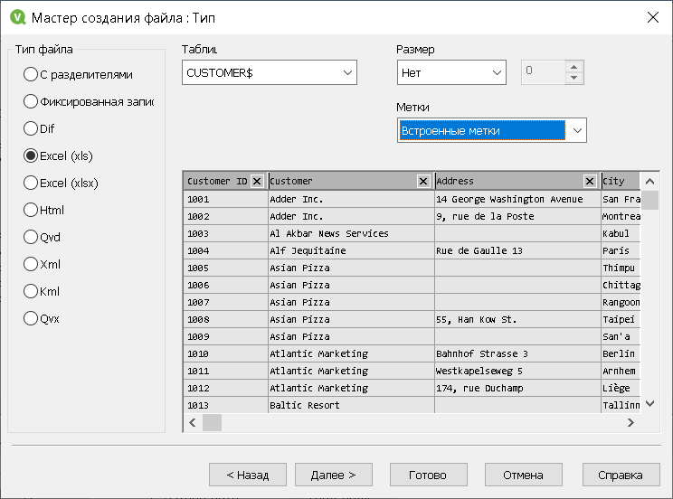
Обзор интерфейсов. Редактор скрипта. Загрузка excel файла.
1) Нажать кнопку “табличные поля”. Выбрать нужный файл для загрузки.
1) В выпадающем списке Таблицы можно выбрать лист, с которого нужно загрузить данные
2) В списке Метки выбрать значение Встроенные метки
3) Нажмите кнопку Готово

Slide 19
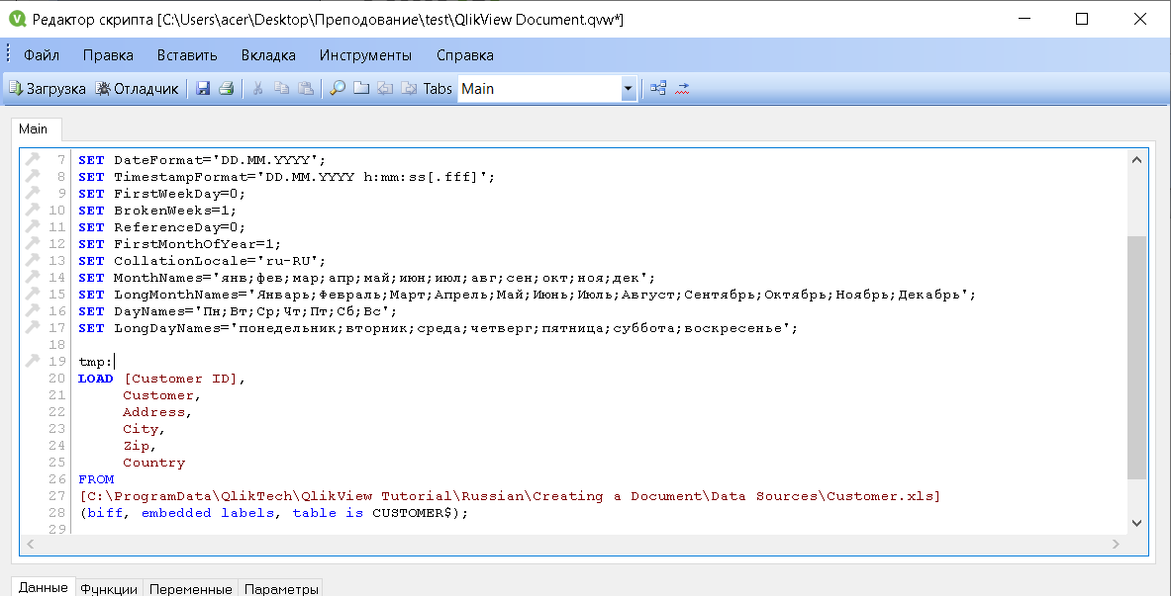
Обзор интерфейсов. Редактор скрипта. Загрузка excel файла.
1) Перед Load напишите название таблицы и поставьте “:” и нажмите кнопку Загрузка

Slide 20
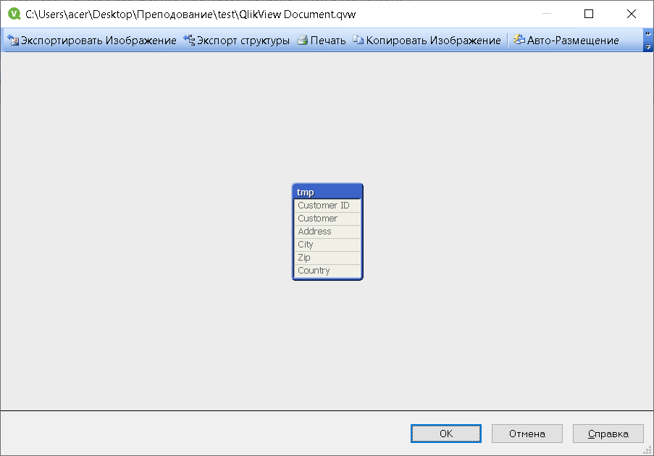
Обзор интерфейсов. Редактор скрипта. Загрузка excel файла.
1) После загрузки, в моделе данных появится одна таблица.

Slide 21
Обзор интерфейсов. Редактор скрипта. Из каких источников можно загружать данные
Базы данных (Oracle, MS SQL, MySQL и т.д.) через OLEDB, ODBC
Файлы excel.
Текстовые файлы с разделителем
Web страницы
Xml файлы
qvd (внутренний формат qlikview)
Из систем sap, 1С и т.д. через специальные коннекторы.

Slide 22
Обзор интерфейсов. Описание работы скрипта
1. Синтаксис загрузки данных в qlikview очень похож sql.
2. Общие с sql конструкции: LOAD(SELECT), FROM, WHERE, GROUP BY,
ORDER BY (работает при загрузке из resident).
3. Названия полей и таблиц, пути к файлам необходимо заключать в квадратные скобки.
4. Для работы с ранее загруженной таблицей в место FROM используем
RESIDENT table name.
5. Поля при загрузке переименовываем с помощью as.
6. При загрузке можно создавать новые поля (расчетные).
7. Для условных конструкций при загрузке можно использовать if(условие, истина, лож)

Slide 23
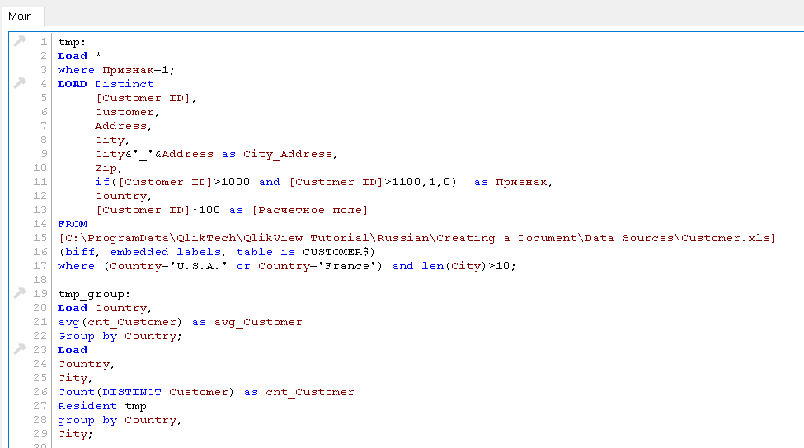
Обзор интерфейсов. Практика по предыдущему слайду.
1. Давайте напишем следующую конструкцию

Slide 24
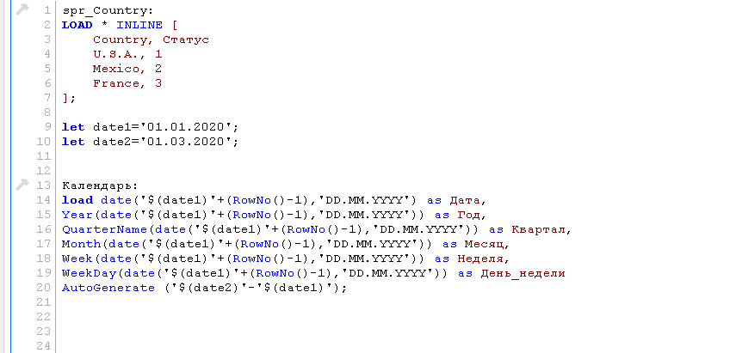
Обзор интерфейсов. Описание работы скрипта. Практика.
1. Рассмотрим различные варианты создания таблиц: Inline, autogenerate.

Slide 25
Обзор интерфейсов. Описание работы скрипта. Переменные.
1. Рассмотрим создание переменных через let, set. Работа с переменными конструкции загрузки таблицы и вне.

Slide 26
Обзор интерфейсов. Описание работы скрипта. Объединение таблиц.
1. Рассмотрим типы соединений: join, left join, right join, Concatenate.

